Slide 1
«Παιδαγωγική αξιοποίηση της Διαδραστικής Τηλεδιάσκεψης στα πλαίσια υλοποίησης ενός eTwinning έργου: μια ολοκληρωμένη διδακτική παρέμβαση σχολικής ΕξΑΕ για το μάθημα των Αγγλικών»
Πρόγραμμα Μεταπτυχιακών Σπουδών:
«Επιστήμες της Αγωγής - Εξ Αποστάσεως Εκπαίδευση με την χρήση των ΤΠΕ (e-Learning)»
Γλυκερία Γκουβάτσου
Επιτροπή Κρίσης ΔΕ
Ιωάννης-Ευάγγελος Παπαβασιλείου | Παναγιώτης Αναστασιάδης | Γεώργιος Φιλιππούσης
Ρέθυμνο, 2018

Slide 2

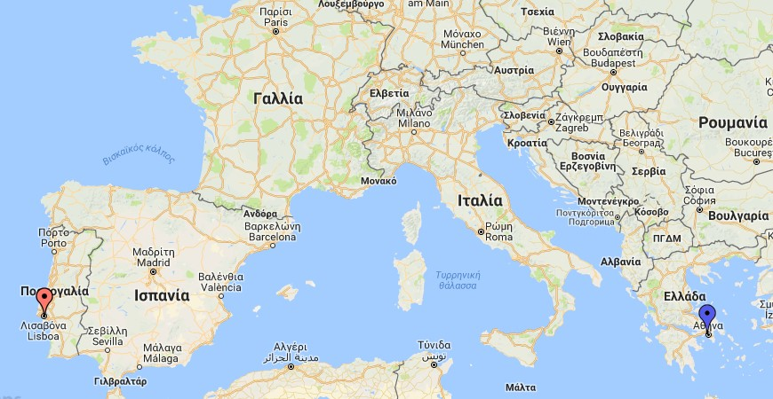

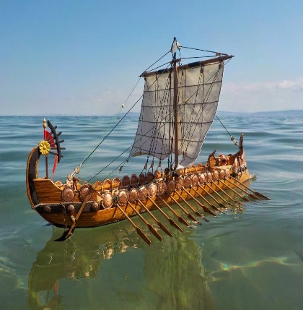






Slide 3

Ευχαριστίες
Στους
κο Ι. Παπαβασιλείου,
κο Π. Αναστασιάδη, κο Γ. Φιλιππούση
διδάσκοντες Μ.Π.
μαθητές /μαθήτριες συμμετέχοντες
κα Cristina Ramalho
3

Slide 4
Οι επιλογές μας
Ψηφιακός γραμματισμός
Cyber Ambassadors
βασική ικανότητα για τον Ευρωπαίο πολίτη
πυλώνας του ψηφιακού θεματολογίου της Ε.Ε για το 2020
ΑΠΣ Αγγλικής γλώσσας –αρχή διαθεματικότητας
Οι Πρεσβευτές, ως «ειδικοί», θα λειτουργήσουν ως πολλαπλασιαστές της γνώσης
μάθηση μεταξύ ομοτίμων (peer learning)
Ο συνεργάτης
χώρα χαμηλά στους δείκτες ψηφιακών δεξιοτήτων του 2015 μαζί με την Ελλάδα.
γεωγραφικά χωρίς ιδιαιτερότητες- εντάσσεται στην πρωτεύουσα
επίπεδο δεξιοτήτων των μαθητών στην αγγλική γλώσσα ίδιο Α2- Β1
συνεργάτης- εκπαιδευτικός -δείγματα αξιοπιστίας και προσήλωσης στη συνεργασία
4

Slide 5


Σκοπός
Η ευαισθητοποίηση των μαθητών της Δ/βάθμιας Εκ/σης
σε θέματα πλοήγησης στο διαδίκτυο και ορθής χρήσης αυτού,
μέσα από αυθεντικές καταστάσεις ενεργούς μάθησης,
με την αξιοποίηση της Διαδραστικής Τηλεδιάσκεψης.
5

Slide 6


Συνεισφορά της ΔΕ (1/2)
ολοκληρωμένη διδακτική παρέμβαση συμπληρωματικής ΕξΑΕ στη Δ/βάθμια Εκπ/ση
παιδαγωγική αξιοποίηση της ΔΤ
παιδαγωγικό πλαίσιο - «ΟΔΥΣΣΕΑΣ»
eTwinning έργο, διακρατικά
6

Slide 7
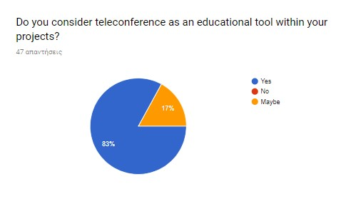
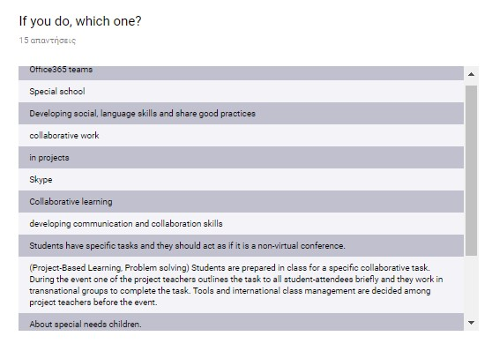
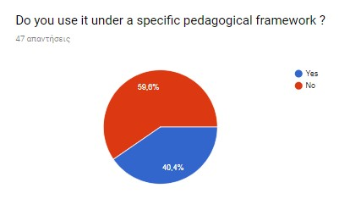
Συνεισφορά της ΔΕ (2/2)
Έρευνα σε συναδέλφους eTwinners
7.
https://docs.google.com/forms/d/e/1FAIpQLScG539hZRs9YRE9S3EQ8A1Z0wxRNhcRebbXxwBjSkMN_goaGw/viewform

Slide 8

Ερευνητικά Ερωτήματα
1. Επίδραση στις δεξιότητες/στάση σχετικά με τη χρήση του διαδικτύου
2. Επικοινωνία με το δάσκαλό και μάθημα μέσω ΤΔ
3. Επικοινωνία και συνεργασία με άλλους μαθητές, από απόσταση
4. Αντικατάσταση πρόσωπο με πρόσωπο διδασκαλίας με μαθήματα μέσω ΤΔ
5. Το σχολείο ως φορέας κοινωνικοποίησης
8

Slide 9

Δομή
Θεωρητικό πλαίσιο
ΠΕΡΙΕΧΟΜΕΝΑ
eTwinning πλατφόρμα –εκπ/κός- εκπ/κό υλικό
Σχεδιασμός
Υλοποίηση
Αξιολόγηση
Μεθοδολογία
ΠΕΡΙΕΧΟΜΕΝΑ
Αποτελέσματα-ευρήματα
Συμπεράσματα-Προτάσεις
9

Slide 10

Θεωρητικό Πλαίσιο (1/3)
Σχολική ΕξΑΕ στη Δευτεροβάθμια Εκπ/ση- χρήση ΤΠΕ
Συμπληρωματική, όχι αυτοδύναμη, ασύγχρονη, απουσία συστηματικής εφαρμογής της
ανάπτυξη ΤΠΕ & επίδραση στη εκπ/ση και ΕξΑΕ.
Διαδραστική Τηλεδιάσκεψη (IVC)
άνοιγμα της τάξης σε ευρύτερα κοινωνικά και μαθησιακά περιβάλλοντα,
εξοικείωση των μαθητών με νέες μαθησιακές και πολιτιστικές εμπειρίες (Αναστασιάδης, 2009),
άρση γεωγραφικών περιορισμών, στήριξη συνεργατικών δραστηριοτήτων (Newman, 2008)
Προώθηση αλληλεπίδρασης (Sherry, 1996).
Η τεχνολογία από μόνη της δεν επαρκεί!
ο σχεδιασμός και οι τρόποι χρήσης τεχνολογίας καθορίζουν την εκπαιδευτική αξία της, (Clark, 2000).
απαιτείται ένα ολιστικό παιδαγωγικό πλαίσιο για την ανάπτυξη και εφαρμογή σύγχρονων συνεργατικών
μαθησιακών περιβαλλόντων σε απόσταση μέσω της VC (Anastasiades, 2009).
10

Slide 11


Θεωρητικό Πλαίσιο (2/3)
Το πρόγραμμα «Οδυσσέας»
Συμπληρωματική σχολική ΕξΑΕ
Ολοκληρωμένο παιδαγωγικό-μεθοδολογικό πλαίσιο αξιοποίησης της ΔΤ
eTwinning
Σημαντική προσπάθεια συμπληρωματικής σχολικής ΕξΑΕ σε ευρωπαϊκό επίπεδο
Η κοινότητα των σχολείων της Ευρώπης και όχι μόνο
eTwinning Live, ένα αλληλεπιδραστικό περιβάλλον
Η ΤΔ ως εργαλείο επικοινωνίας/συνεργασίας στο Twinspace.
Μη καταγεγραμμένες συναντήσεις σε παιδαγωγικά και μεθοδολογικά σχεδιασμένο πλαίσιο
11.

Slide 12

Θεωρητικό Πλαίσιο (3/3)
Η ξενόγλωσση τάξη στη Δευτεροβάθμια Εκπαίδευση- προβληματικές περιοχές
Απουσία συνέχειας στις βαθμίδες εκπαίδευσης/στο εκπαιδευτικό υλικό
Ανομοιογενής πληθυσμός μαθητών ως προς το γνωστικό επίπεδο
Έλλειψη ενδιαφέροντος εκ μέρους των μαθητών
Χρήση εγχειριδίων που δεν ανταποκρίνονται στις ανάγκες/τα ενδιαφέροντα των μαθητών
Αμφισβήτηση της αποτελεσματικότητας της ξενόγλωσσης δημόσιας εκπαίδευσης (Κiliari, 2009).
Απαξίωση του μαθήματος γενικότερα στη συγκεκριμένη βαθμίδα.
12

Slide 13


Μεθοδολογική προσέγγιση (1/2)
ενεργός συμμετοχή- κοινωνική αλληλεπίδραση,
διαθεματική προσέγγιση,
θεωρίες εποικοδ/σμού,
εγκατεστημένη μάθηση,
κοινότητες μάθησης,
αυθεντικές καταστάσεις,
μέθοδος Project,
συνεργατική μάθηση,
ανακαλυπτική μάθηση,
βασικές αρχές ΕξΑΕ
13

Slide 14

Μεθοδολογική προσέγγιση 2/2
Θέμα ενασχόλησης: η «ψηφιακή πολιτειότητα»
Πληροφορικός γραμματισμός
Επικοινωνία & συνεργασία
Δημιουργία ψηφιακού περιεχομένου
Επίλυση προβλημάτων
ασφάλεια
5 τομείς ψηφιακής ικανότητας
DigComp 2.0: το μοντέλο αναφοράς
European Digital Competence Framework for Citizens
Σκοπός
Ενίσχυση του ψηφιακού (εγ) γραμματισμού των μαθητών-ολιστική προσέγγιση
Στο γνωστικό τομέα: διαδικτυακή ασφάλεια & υγιεινή
Στον τομέα των δεξιοτήτων: κριτική σκέψη, συνεργατικές δεξιότητες, δημιουργικότητα, επικοινωνία, κοινωνική, συναισθηματική, πολιτισμική ανάπτυξη
Στον τομέα των στάσεων: συνυπευθυνότητα, αρχή «μαθαίνω πώς να μαθαίνω»
Επί μέρους στόχοι
14.

Slide 15
Dig comp
eTwinning
ΔΤ
Οδυσσέας
The Cyber Ambassadors
THE CYBER
AMBASSADORS
15
Το τρίπτυχο πλαισίωσης του έργου

Slide 16

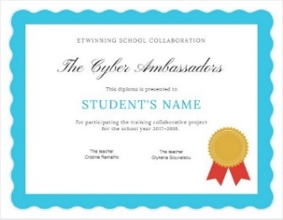




Η εφαρμογή
Mεταγνώση-Βιωσιμότητα
Διάχυση
4^{η} ΤΔ
Παρουσίαση - διάλογος
3^{η} ΤΔ
Συνεργασία-πρώτα ευρήματα
2^{η} ΤΔ
Εικονική τάξη
Διερεύνηση- ανάδειξη υποενοτήτων
1^{η} ΤΔ
Γνωριμία-ανάδειξη θέματος

Slide 17
Ο ρόλος του εκπαιδευτικού
Ρόλος συντονιστικός, συμβουλευτικός, υποστηρικτικός στην ανακαλυπτική, διερευνητική προσπάθεια των μαθητών να οικοδομήσουν συνεργατικά τη γνώση.
Μοντέλο των πέντε σταδίων (Salmon,2000): Ο ρόλος του ηλεκτρονικού συντονιστή (e-moderator) προς υποστήριξη της εμπλοκής των μαθητών στη μάθηση.
Εκπαιδευτικοί και μαθητές συμπορευόμενοι στη μάθηση.
ΟΔΥΣΣΕΑΣ
Εκπαιδευτικός
eTwinning
Ψηφιακός γραμ/σμός
17.
Εμπνευστής- Mentor?

Slide 18
Παραγόμενο εκπαιδευτικό υλικό (1/3)
ΔΤ: δυναμικό περιβάλλον αλληλεπίδρασης, (Anastasiades, 2008)
η αυτονομία του μαθητή, να μαθαίνει πως να μαθαίνει (Λιοναράκης, 2001)
Συνεργασία-κοινότητα μάθησης- οι συμμετέχοντες εμπλέκονται πλήρως και υπεύθυνα (Φιλιππούσης, 2012)
Ολοκληρωμένο μοντέλο (Mason, 1198)
Εκπαιδευτικό υλικό:
Δυναμικό, ρευστό, με οργανωτικό, εμψυχωτικό, παραινετικό χαρακτήρα
Pages/Ενότητες
Δραστηριότητες
Πριν την έναρξη των ΤΔ
προκαταρκτικό στάδιο
στάδιο ΤΔ
τελικό στάδιο
Κατά τη διάρκεια των ΤΔ
ασύγχρονα, συνεργατικά διακρατικά
18.

Slide 19
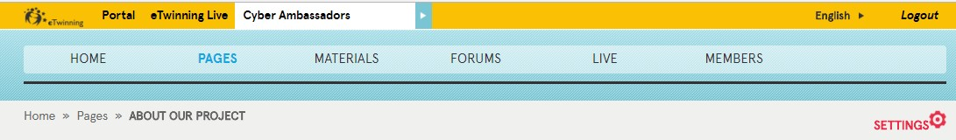
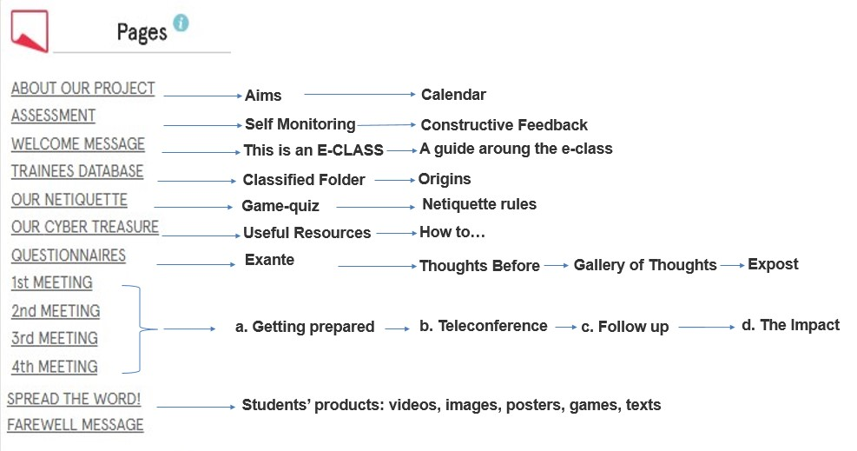
Παραγόμενο εκπαιδευτικό υλικό (2/3)
https://twinspace.etwinning.net/61186/home

Slide 20
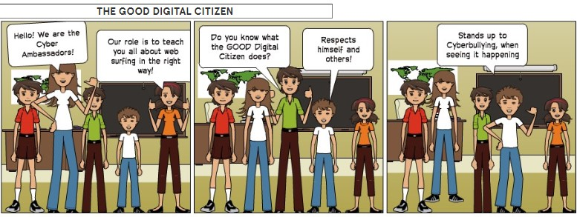
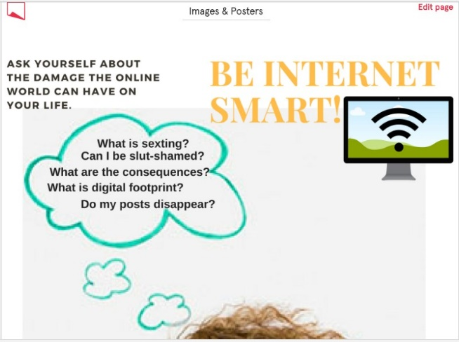
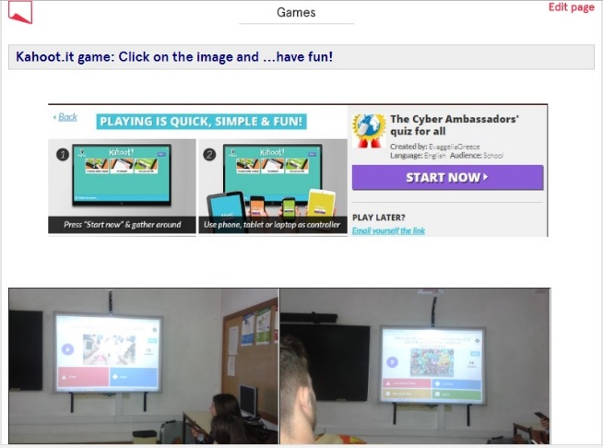

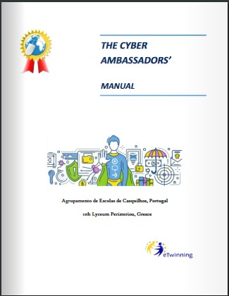
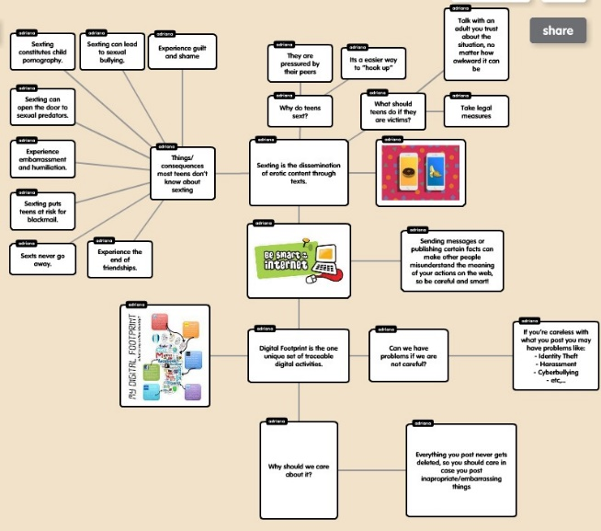
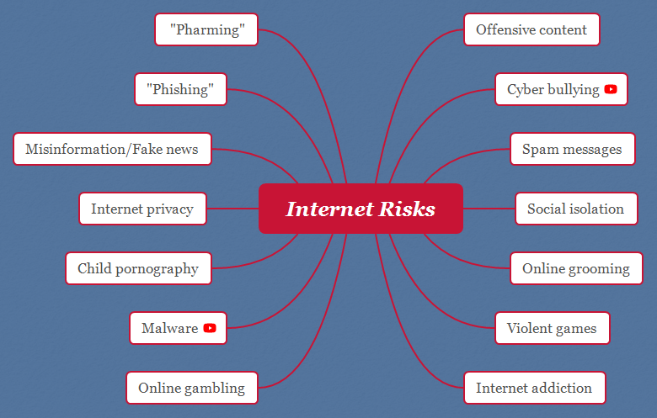
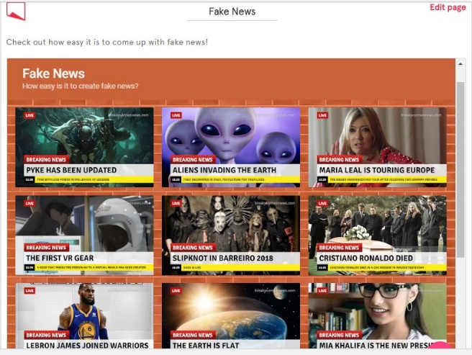
Παραγόμενο εκπαιδευτικό υλικό (3/3)
20

Slide 21
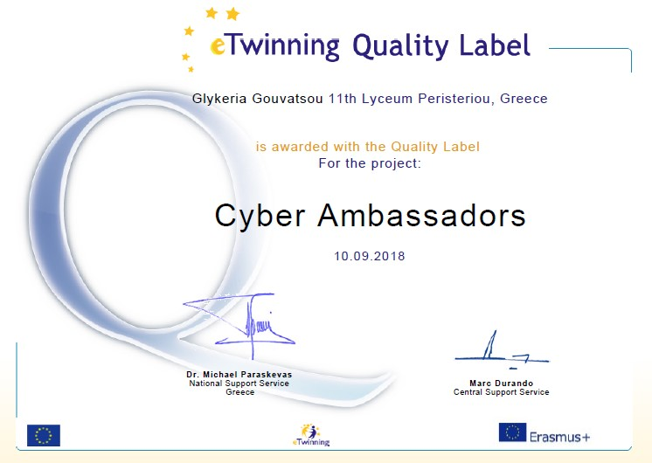

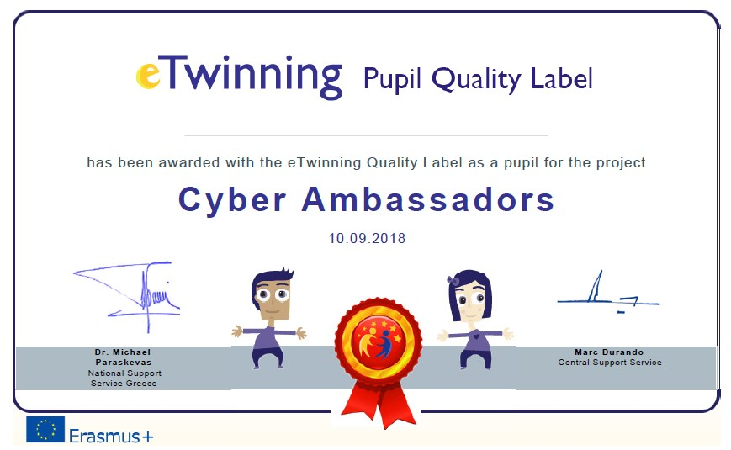
Αξιολόγηση (1/2)
Α) ως eTwinning έργο:
ανταποκρίνεται στα Εθνικά και Ευρωπαϊκά πρότυπα
Κριτήρια
Παιδαγωγική καινοτομία
Ενσωμάτωση στο ΩΠ
Επικοινωνία & Συνεργασία
Χρήση τεχνολογίας
Αποτελέσματα, αξιολόγηση,
αντίκτυπος
21.

Slide 22

Αξιολόγηση (2/2)
Β) Ως συμπληρωματική ΕξΑΕ :
διερεύνηση των απόψεων & στάσεων μαθητών
 | Σύνολο | Ελλάδα | Πορτογαλία
ΑΓΟΡΙΑ | 24 | 11 | 13
ΚΟΡΙΤΣΙΑ | 21 | 9 | 12
ΣΥΝΟΛΟ | 45 | 20 | 25
ΕΠΙΠΕΔΟ ΓΝΩΣΗΣ ΧΡΗΣΗΣ ΤΩΝ ΤΠΕ
ΑΡΙΣΤΟ | 29 | 13 | 16
ΠΡΟΣΒΑΣΙΜΟΤΗΤΑ ΤΕΧΝΟΛ/ΚΩΝ ΜΕΣΩΝ
ΣΥΧΝΑ | 27 | 8 | 19
ΣΥΧΝΟΤΗΤΑ ΧΡΗΣΗΣ ΤΩΝ ΤΠΕ
ΜΕΓΑΛΗ | 30 | 11 | 19
22

Slide 23

Μεθοδολογία Έρευνας (1/3)
Χρονική περίοδος διενέργειας της έρευνας
Μάρτιος – Μάιος, 2018
Μοντέλο αξιολόγησης «ΟΔΥΣΣΕΑΣ»
Σε επίπεδο μάθησης και σε κοινωνικό επίπεδο
Μεθοδολογική προσέγγιση
Εφαρμοσμένη, συγχρονική - επιτόπια, ποσοτική
Είδος Έρευνας
Μέσα συλλογής δεδομένων
ΕΧΑΝΤΕ (Πριν) , EXPOST (Μετά), ONGOING (1,2,3,4,) (Anastasiades, 2003)
23
Notes:
Είδος έρευνας
Πρόκειται για μια εφαρμοσμένη έρευνα η οποία είναι συγχρονική επιτόπια και χαρακτηρίζεται ως ποσοτική

Slide 24
Μεθοδολογία (2/3)
Α. Διερεύνηση της αποτελεσματικότητας της μάθησης
Can you use different search engines or filters to find information?
I am aware of and use the rules of online communication ("netiquette").
I can produce complex digital content in different formats (e.g. posters, videos etc ).
I can identify the websites or e-mail messages which might be used
to scam.
I am aware of my limits and try to fill my gaps.
( Information processing)
(Communication)
(Content creation)
(Safety)
(Problem solving)
Πλέγμα αυτοαξιολόγησης της ψηφιακής ικανότητας από το Cedefop
Ευρωπαϊκό Κέντρο για την Ανάπτυξη της Επαγγελματικής Κατάρτισης (πρωτοβουλια του Europass)
24

Slide 25
Μεθοδολογία (3/3)
Στατιστική επεξεργασία και ανάλυση δεδομένων
Συλλογή δεδομένων
Κωδικοποίηση ερωτήσεων-μεταβλητών
Καταχώριση στο SPSS 20.0 για επεξεργασία
Σύγκριση αρχικής - τελικής αξιολόγησης
(ΕΧΑΝΤΕ-ΕΧPOST)
Ποσοτικοποίηση των απόψεων-κλίμακα likert
Χρήση Μέσου Όρου (μέτρο κεντρικής τάσης) και Τυπικής Απόκλισης (Std. Deviation) ως μέτρο διασποράς
Σύγκριση μέσων όρων (Mean) με χρήση Paired -Samples t-test για εξαρτημένα δείγματα
Έλεγχος για στατιστικά σημαντικές διαφορές ως προς τις απαντήσεις των μαθητών πριν και μετά- ελάχιστο επίπεδο στατιστικής σημαντικότητας: p = 0,05.
Σύγκριση τάσεων -συντρέχουσες αξιολογήσεις
(ONGOING 1,2,3,4)
Ποσοτικοποίηση των απόψεων-κλίμακα likert.
Συνεξέταση των μέσων όρων (Mean) διαδοχικών ερωτήσεων ONGOING 1, 2, 3, 4 με χρήση ανάλυσης διακύμανσης ANOVA (διαδοχικές μελέτες)
Έλεγχος της στατιστικής σημαντικότητας της μεταβολής των Μ.Ο. με εξαρτημένη μεταβλητή τη Φάση.
25
Notes:
Είδος έρευνας
Πρόκειται για μια εφαρμοσμένη έρευνα η οποία είναι συγχρονική επιτόπια και χαρακτηρίζεται ως ποσοτική

Slide 26
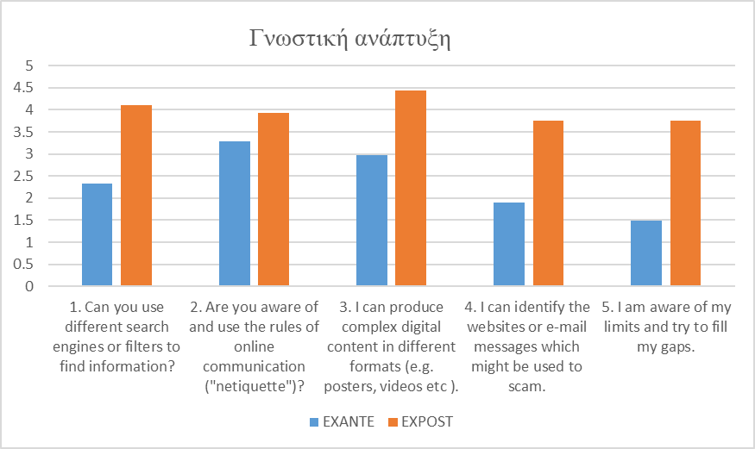
Αποτελέσματα
Το επίπεδο της γνωστικής ανάπτυξης
σημαντική διαφορά ανάμεσα στο προϋπάρχον γνωστικό επίπεδο κι εκείνο που έχει κατακτηθεί.
26

Slide 27
Συμπεράσματα
1. Γνωστικό επίπεδο
απόλυτα θετική επίδραση της ΤΔ
σημαντική διαφορά ΠΡΙΝ-ΜΕΤΑ
καμία αλλαγή στη σχέση/επικοινωνία με τον εκπαιδευτικό τους-
ουδέτερη η στάση προς τον άλλο εκπαιδευτικό
2. Σχέσεις με εκπαιδευτικούς
3. Σχέσεις με τους μαθητές
παρέχεται η δυνατότητα γνωριμίας με μαθητές
θέλουν να γίνουν φίλοι με αυτούς
Πρόσωπο με πρόσωπο διδασκαλία-
Νέος τρόπος διδασκαλίας
εύκολος και ευχάριστος
Όχι αντικατάσταση, αλλά συνδυασμός
5. Το σχολείο-χώρος κοινωνικοποίησης
σημαντική προτεραιότητα
27

Slide 28
Περιορισμοί της έρευνας
Το δείγμα της έρευνας, µικρό
ενδείξεις παρά γενικεύσεις
Ο σύντομος χρόνος συνεργασίας
επαφή με το νέο διδακτικό μοντέλο και με τις σχέσεις που αναπτύχθηκαν.
Τα μικρά χρονικά μεσοδιαστήματα ΤΔ
Ενίσχυση των σχέσεων μεταξύ των μαθητών.
Η χρονική επιλογή μη ενδεικνυόμενη
Τέλος του διδακτικού έτους
28

Slide 29

Προτάσεις-κατευθύνσεις για μελλοντική έρευνα
Επιβεβαίωση των αποτελεσμάτων: ίδιο περιεχόμενο, ίδια μεθοδολογία/στοιχεία, άλλοι μαθητικοί πληθυσμοί, έναρξη με το σχολ έτος, διάθεση επαρκούς χρόνου στα μεσοδιαστήματα.
Μεθοδολογική τριγωνοποίηση (triangulation), για υψηλό βαθμό εγκυρότητας και αξιοπιστίας.
Διερεύνηση του ρόλου του εκπαιδευτικού σε μια διακρατική συνεργασία στη Δ/βάθμια Εκπ/ση με χρήση της ΤΔ. (Μέντορας-εμπνευστής?)
Κοινωνική παρουσία - αλληλεπίδραση συμμετεχόντων μέσα από την ασύγχρονη επικοινωνία- Περιεχόμενο και μεθοδολογία, που ενισχύουν την κοινωνική παρουσία σε μια ΤΔ σε eTwinning έργο.
Συγκριτική μελέτη εφαρμογής Σχολ. ΕξΑΕ στην Πρωτ/θμια και Δευτ/θμια με χρήση της ΤΔ.
29

Slide 30


STEPS FORWARD
Στα έργα eTwinning παρατηρούμε έναν ευημερούντα γάμο εκπαίδευσης και τεχνολογίας.
(Gardner, 2006)
Δεν είναι η ίδια η ηλεκτρονική μάθηση, αλλά ο καλός σχεδιασμός που κάνει τη διαφορά (Horton, 2006).
Η πλατφόρμα eTwinning αποτελεί το ιδανικό περιβάλλον για το συνδυασμό VC με web περιβάλλοντα σύγχρονης και ασύγχρονης συνεργασίας (Anastasiades et al., 2010).
3

Slide 31

Σας Ευχαριστώ
για την προσοχή σας

